Slide 1

Creative Engineering Design
창의공학설계
김대수 지음

Slide 2
CHAPTER
03
공학설계와
문제해결
3.1 공학설계에 있어서의 발명과 혁신
3.2 공학적 문제해결의 방법
3.3 열린 사고력 문제해결
제3장에서는 공학설계와 문제해결에 관련된 주제들을 다룬다. 이를 위해 공학설계에 있어서의 발명과
혁신, 공학적 문제해결의 방법, 그리고 열린 사고력 문제해결 등을 살펴본다.

Slide 3
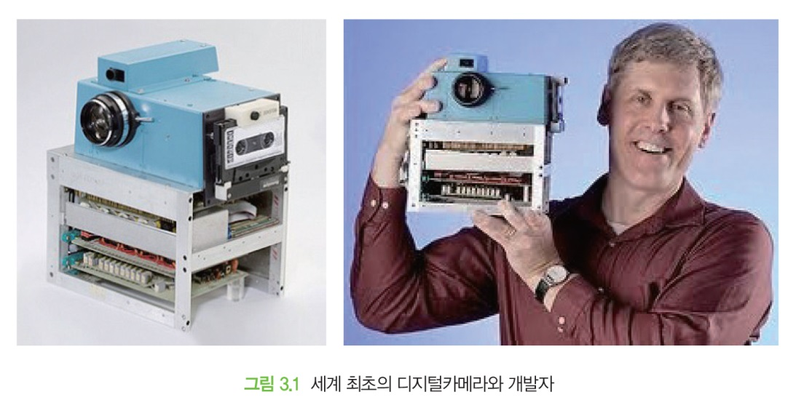
1. 공학설계에 있어서의 발명과 혁신
1.1 발상의 전환을 통한 공학의 발전
혁신적 발상으로 개발된 최초의 디지털카메라
미국 코닥(Kodak)은 더 저렴한 필름을 만들기로 함
연구원 스티브 새손(Steve Sasson)의 창의적 발상
필름 대신 카세트테이프에 영상 정보를 저장할 발상
1975년 세계 최초의 DC50이란 디지털카메라 개발

Slide 4
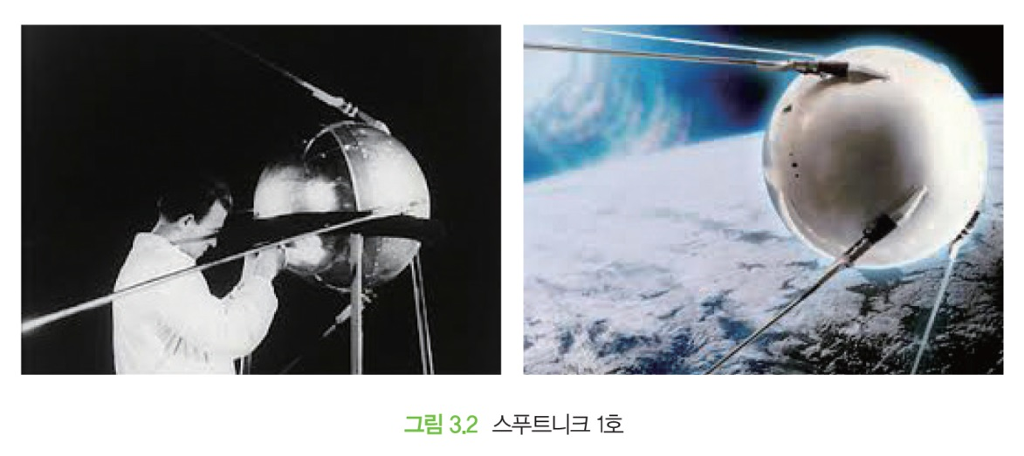
발상의 전환을 통한 공학의 발전
(2) 스푸트니크 쇼크가 바탕이 된 미국 공학 발전의 토대
1957년 소련은 스푸트니크(Sputnik) 1호 발사 성공
1958년 미국은 익스플로러(Explorer) 1호 발사 성공
미국이 소련보다 뒤쳐졌음을 의미 ⇨ 미국의 ‘스푸트니크 쇼크’
미국은 과학 교과서 전면 개편하고 창의성 강조
그 후 창의적이고 높은 수준의 공학 기술 발전 토대 마련

Slide 5
발상의 전환을 통한 공학의 발전
(3) 세계가 주목하는 디자인 혁신 기업 IDEO(아이데오)
1991년에 세워진 세계 최고 수준의 디자인 혁신 기업
인간공학, 기계공학 등 다양한 전공 분야의 직원으로 구성
매년 90여 개의 신제품 디자인, 현재까지 3천여 개의 디자인
애플 최초의 마우스, 삼성 모니터, 현대카드 시리즈 등
마이크로소프트, 펩시콜라, 삼성 등이 주요 고객

Slide 6
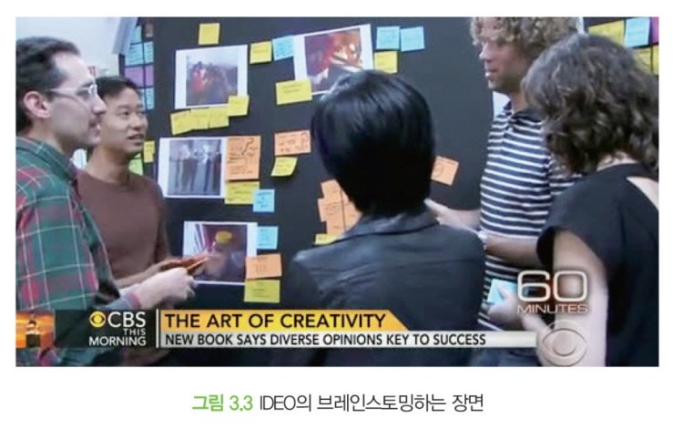
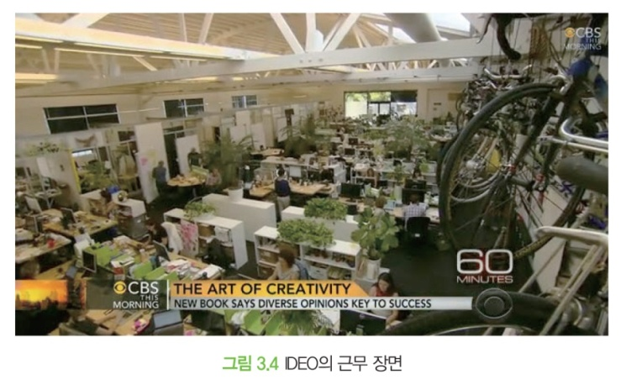
발상의 전환을 통한 공학의 발전
세계가 주목하는 디자인 혁신 기업 IDEO(아이데오)
IDEO의 5단계 혁신 방법 : 관찰, 시각화, 평가, 개선, 실행
혁신의 3가지 조건
① 주의 깊게 관찰하기
② 열정적으로 브레인스토밍 시행하기
③ 신속하게 프로토타입 제작하기

Slide 7
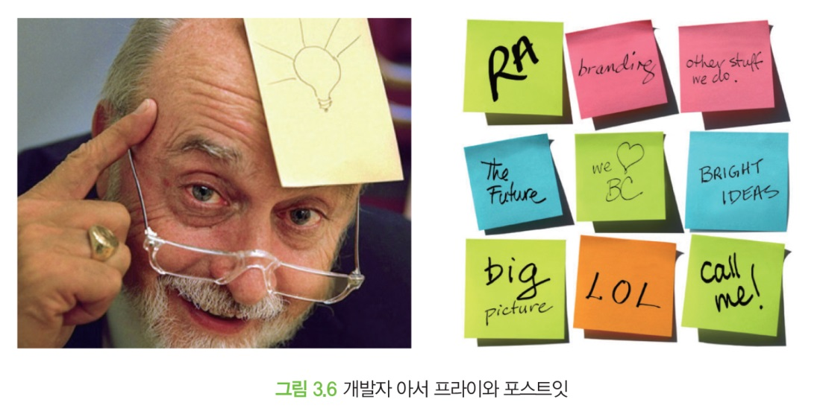
발상의 전환을 통한 공학의 발전
(4) ‘15% 규칙’을 이용한 혁신적 발명품 포스트잇 사례
1970년 스펜서 실버(S. Silver) 연구원의 개발 실패에서 비롯됨
실버는 강하게 붙지도 않고 끈적거리지도 않는 접착제 개발
아서 프라이(Arthur Fry)가 이를 보완 연구하여 포스트잇 개발
실패한 개발 결과를 떳떳하게 발표할 수 있었던 3M의 분위기
3M의 ‘15% 규칙’ : 업무시간의 15%를 아이디어 구상에 사용

Slide 8
1.2 창의적 아이디어의 발상을 통한 공학문제 해결
[문제 1] 어느 정도 높이에서 계란을 낙하시켰을 때 계란이 깨지지 않는
방법을 설계하고 아이디어를 창출하고 설계한다.
[풀이] 아이디어 창출
스티로폼 감싸기
낙하산 이용
풍선 감싸기
탄력 있는 빨대 이용
완충재 둘둘 말기
꽁꽁 얼린 계란 떨어뜨림
상승기류 이용
용기에 넣어 떨어뜨림
바닥을 푹신푹신하게
얇은 판으로 충격 완화
물 위에 떨어뜨림
나무젓가락의 입체 구조
떨어지는 계란 잡기
1cm 높이에서 떨어뜨림
사람이 같이 떨어짐
달에 가서 시행

Slide 9
창의적 아이디어의 발상을 통한 공학문제 해결
[풀이] 아이디어 분류
계란 자체의 변형 : 얼린 계란
계란에 무엇인가 부착
: 스티로폼, 낙하산, 풍선, 얇은 나무, 용기, 빨대 등
주변 환경 변형
: 바닥, 물, 손, 상승기류, 진공상태, 달, 1cm 거리

Slide 10
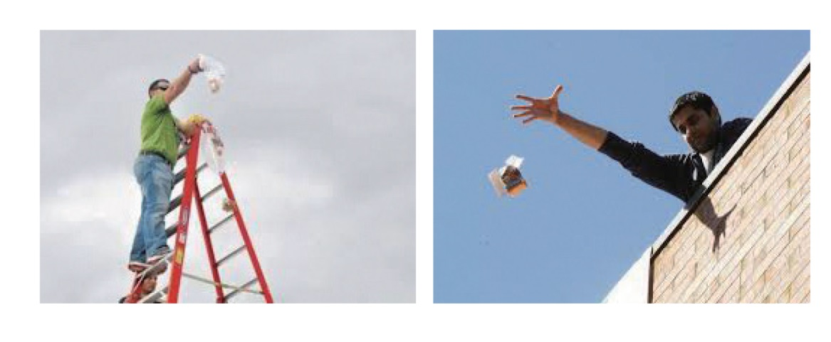
창의적 아이디어의 발상을 통한 공학문제 해결
계란 낙하실험(Egg drop experiment)
계란을 낙하시켰을 때 깨지지 않는 방법을 설계하고 구현
높은 사다리 또는 3층 정도의 건물에서 계란 낙하

Slide 11
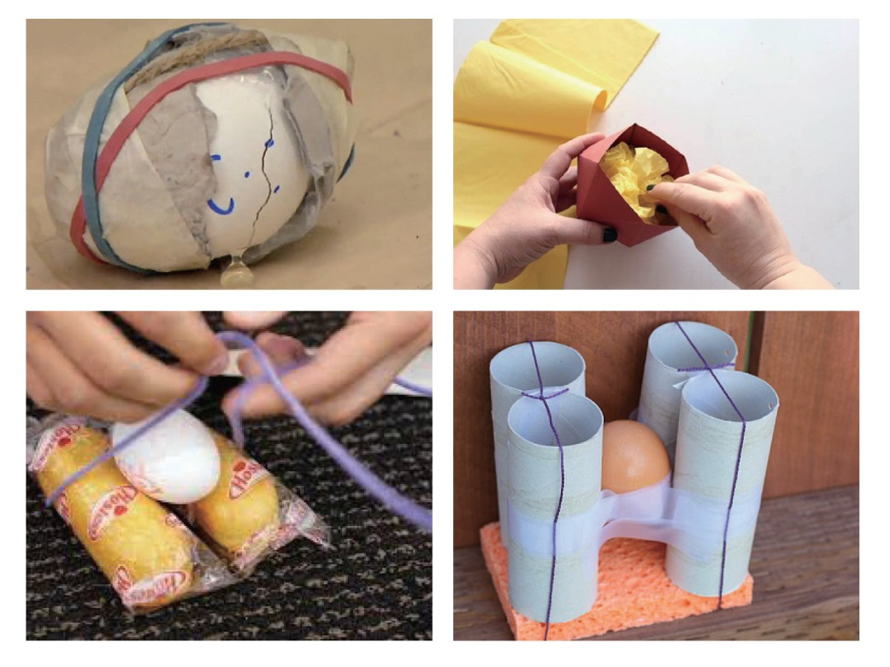
계란 낙하실험
1. 직관적인 수준의 방법
비교적 직관적이고 낮은 수준의 아이디어를 적용한 방법

Slide 12
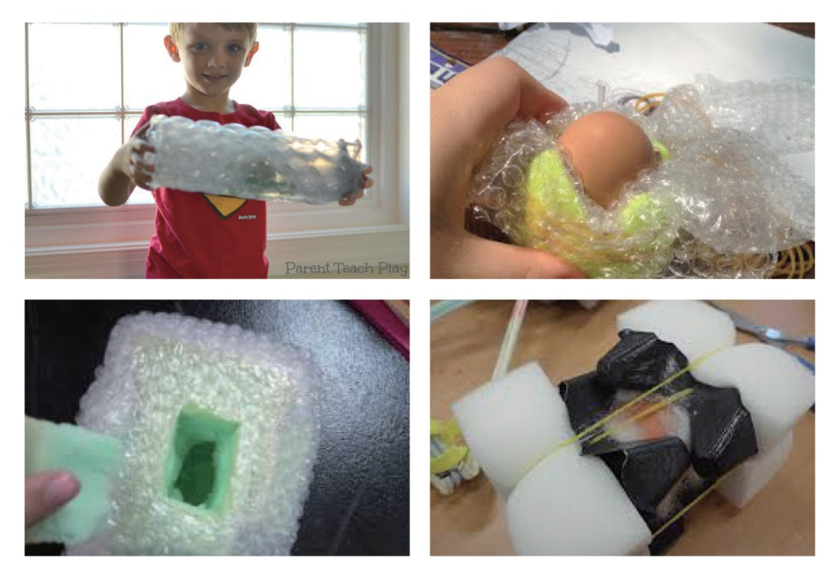
계란 낙하실험
2. 종이나 완충재를 이용하는 방법
낙하 시 충격 완화
높지 않은 경우의 낙하에서 유용한 방법

Slide 13
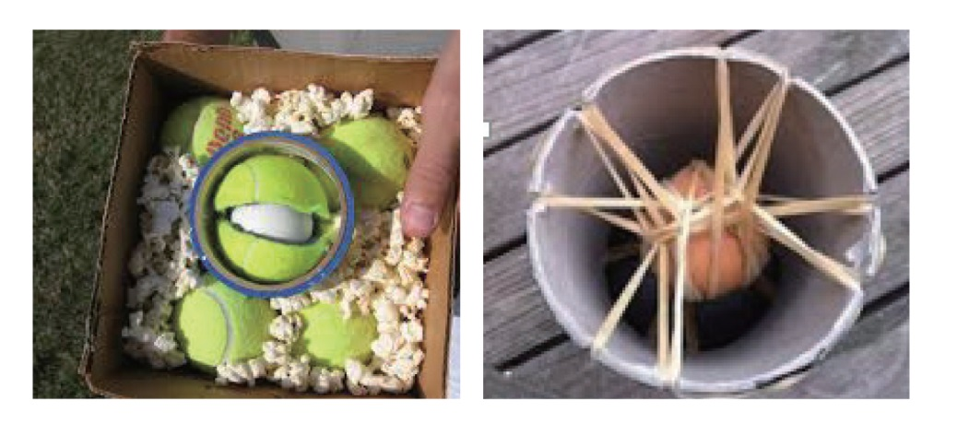
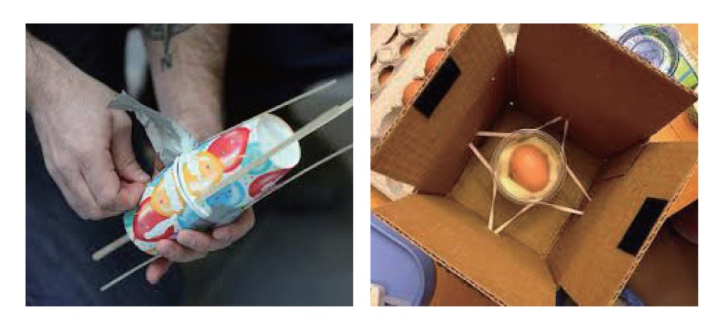
계란 낙하실험
3. 용기에 담는 아이디어
용기에 담은 뒤 이쑤시개로 고정하면 낙하 충격을 더욱 경감

Slide 14
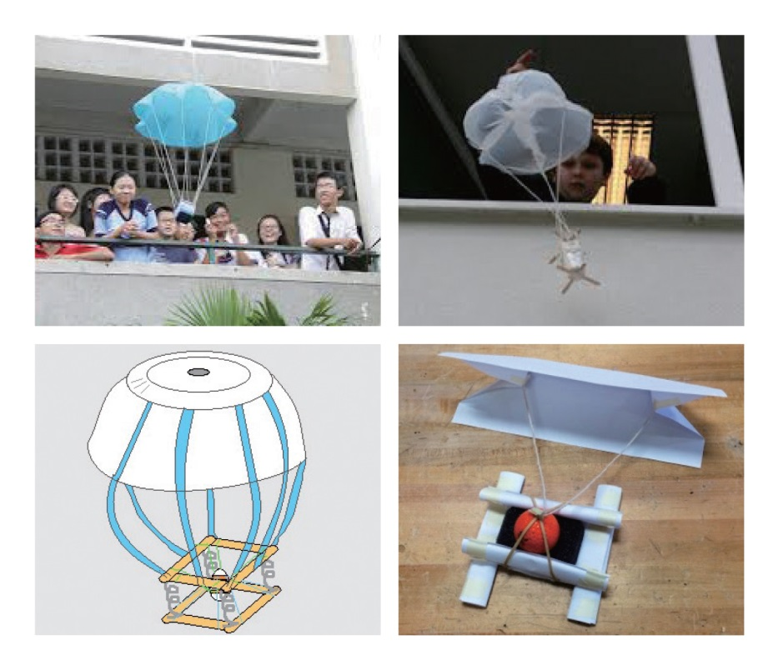
계란 낙하실험
4. 낙하산을 활용하는 아이디어
계란의 낙하 속도 감소
공기저항을 크게 하므로 높은 곳에서의 낙하에서 유용
16세기 초 레오나르도 다빈치가 스케치

Slide 15
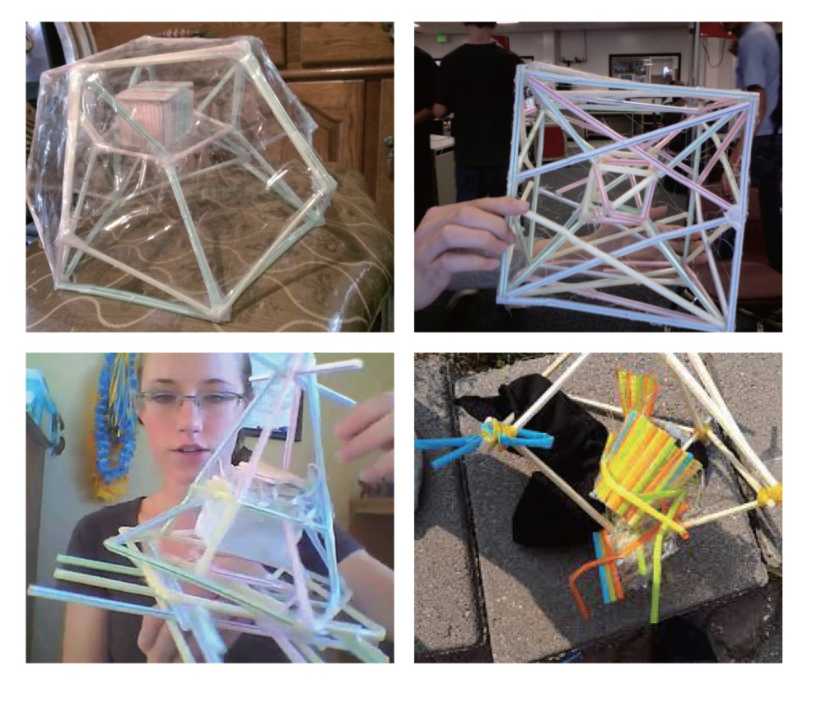
계란 낙하실험
5. 빨대를 이용하는 방법
비교적 낮은 위치의 낙하에서 유용한 방법
입체적으로 만들 경우 빨대의 탄력에 따라 충격이 많이 감소

Slide 16
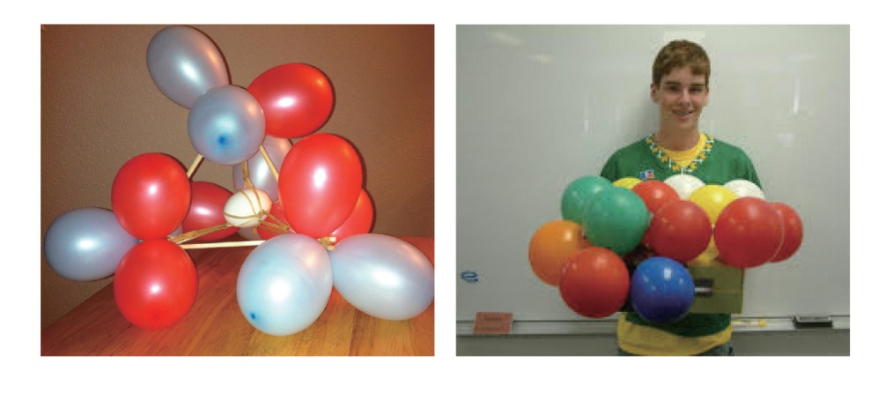
계란 낙하실험
6. 풍선을 이용하는 방법
낙하산을 이용하는 것처럼 낙하 속도 감소

Slide 17
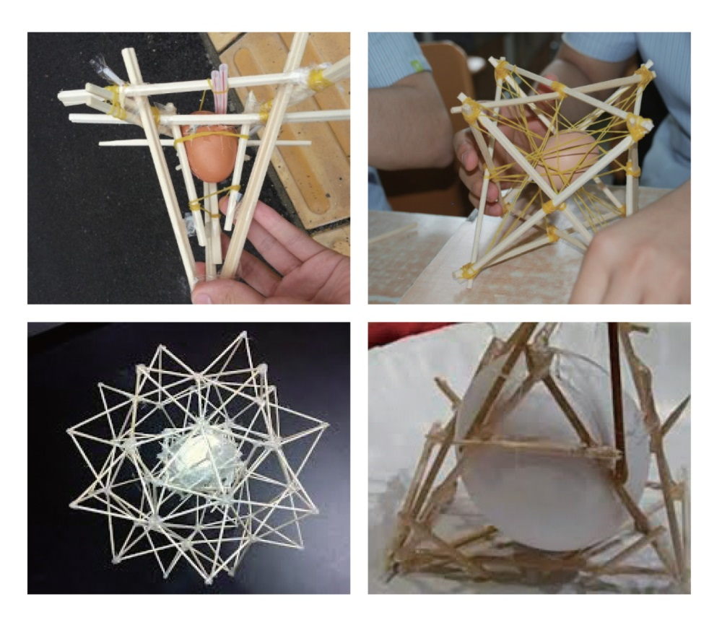
계란 낙하실험
7. 이쑤시개나 나무젓가락에 의한 방법
입체적인 구조로 인해 낙하 시 충격 완화

Slide 18
1.3 공학적 발명과 혁신
(1) 발명과 혁신
발명(invention)
- 지식이나 법칙을 이용하여 새로운 방법이나 수단을 만들어내는 것
- 연구와 실험을 통해 처음으로 만들어진 장치나 과정
혁신(innovation)
- 새로운 아이디어를 적용하여 기존 시스템의 성능을 향상시키는 것
- 기존에 있는 장치나 과정을 새로운 아이디어로 개선하는 일

Slide 19
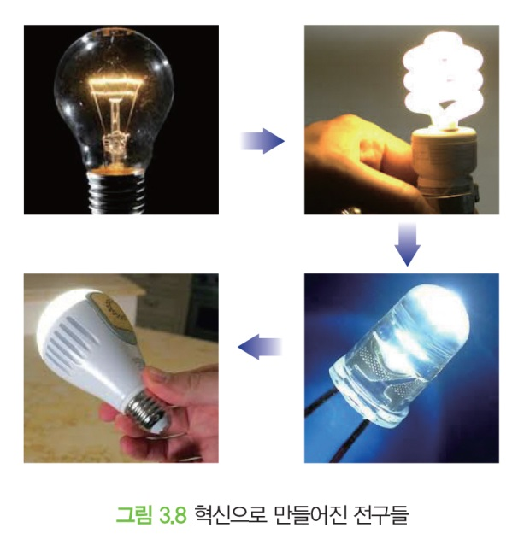
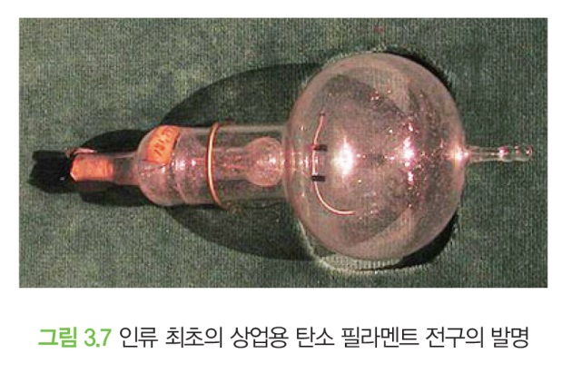
공학적 발명과 혁신
발명과 혁신
미국의 ‘MIT 미디어 랩’ 소장을 지낸 프랭크 모스 박사
“발명은 새로운 생각과 기술을 고안하고 창의적으로 만들어내는 일”
“혁신은 발명된 생각과 기술을 현실 세계에 쓰이게 만드는 것”
발명과 혁신의 예

Slide 20
공학적 발명과 혁신
(2) 공학적 혁신의 배경과 동기
패러다임 변화(paradigm change)
새롭고 혁신적인 제품에 대한 끊임없는 요구
시대적으로 가장 보편성을 가진 사고유형
패러다임은 시간의 흐름에 따라 변함

Slide 21
공학적 발명과 혁신
패러다임 변화의 주요 예
태엽 시계가 전자시계 또는 디지털시계로 바뀜
진공관에서 트랜지스터, IC, VLSI 칩 등의 패러다임으로 발전
일반전화기가 무선 전화기, 휴대폰을 거쳐 스마트 폰이 대세
타자기의 기능을 개인용 컴퓨터의 워드프로세서가 대체
손으로 써서 연하장을 보내다가 이메일과 SNS로 대체

Slide 22
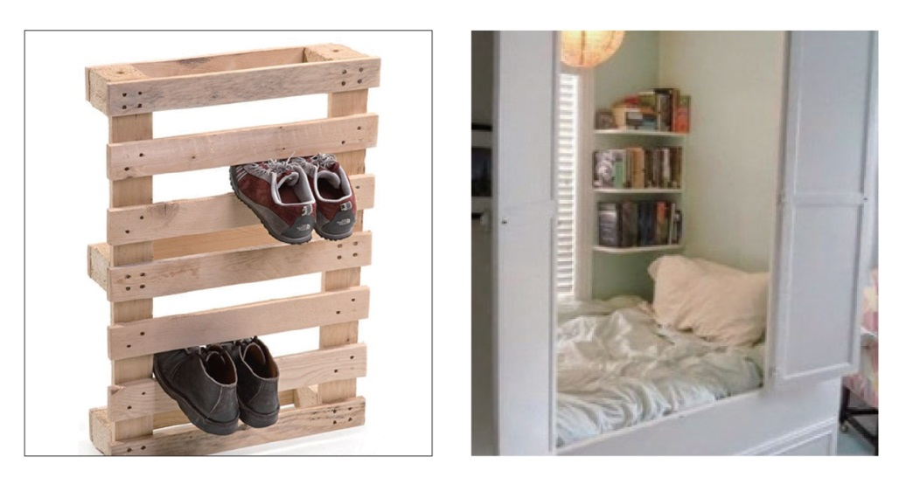
공학적 발명과 혁신
(3) 공학적 혁신을 잘할 수 있는 방법
개인의 습관이나 경험에 사로잡히지 않는다.
브레인스토밍을 통해 팀의 의견을 공유한다.
변화에 대한 공포를 극복하고, 실패를 두려워하지 않는다.
다른 사례의 실패 원인을 분석하여 적용한다.

Slide 23
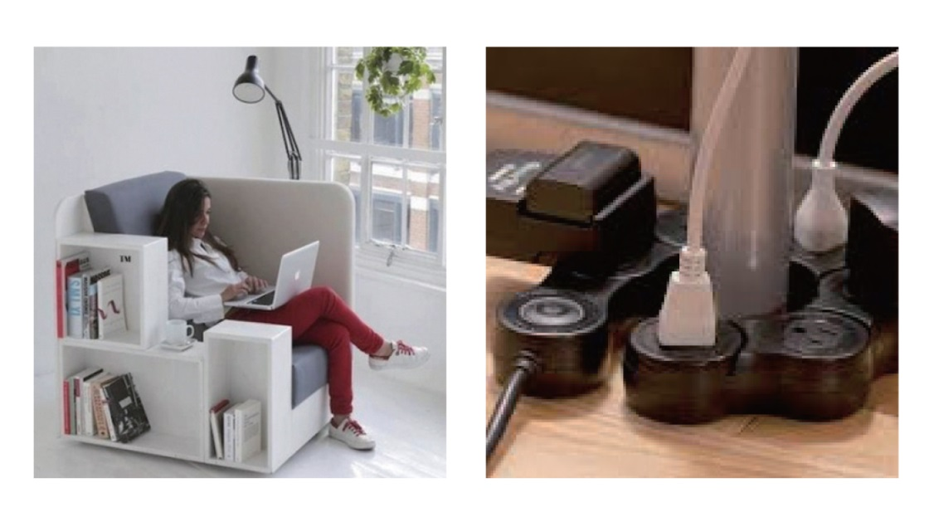
공학적 발명과 혁신
(4) 공학설계에서의 창의적 사고의 장벽을 극복하는 방법들
불필요한 제한조건을 가능하면 설정하지 않는다.
선입견과 틀에 박힌 생각을 버린다.
통상적이지 않은 다양한 형태의 풀이 방법들을 생각해본다.
복잡한 문제의 경우 여러 부분으로 나눠 차례로 풀어나간다.
아이디어를 구체적인 설계 구상으로 연결시킨다.

Slide 24
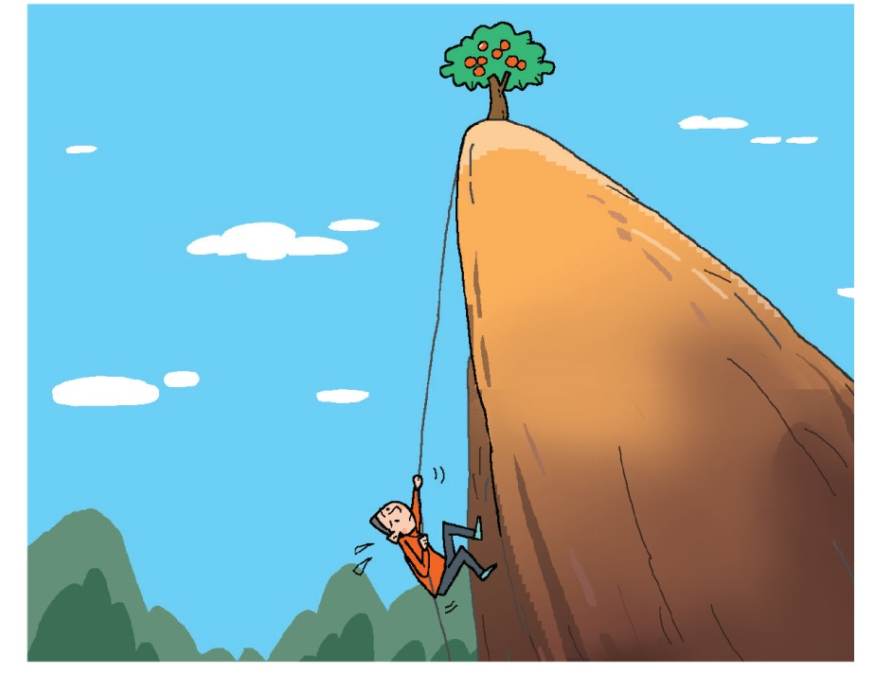
위대한 공학적 업적을 남긴 사람들의 실패를 보는 관점
‘실패는 성공의 어머니’
수많은 실패에도 굴하지 않고 자기 길을 개척한 사람들
“천재는 ‘1%의 영감과 99%의 노력으로 이루어진다.”
- 토머스 에디슨(Thomas Edison, 발명가)

Slide 25
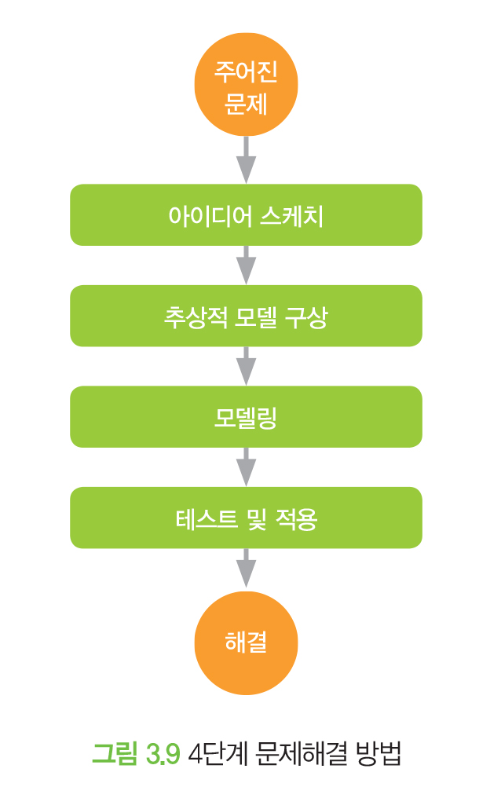
2. 공학적 문제해결의 방법
2.1 문제해결의 방법
문제해결의 일반적인 방법
공학적 문제해결(problem solving)
: 성능을 개선시키거나 발전시키는 방안을
찾는 것

Slide 26
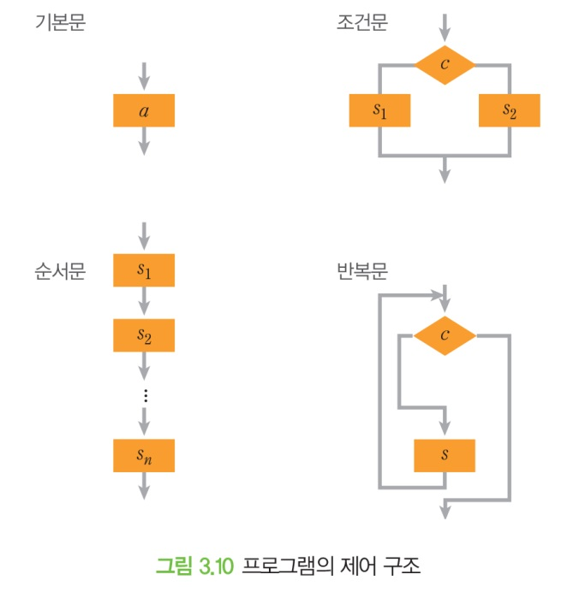
공학적 문제해결
[예] 소프트웨어 관련 프로그래밍의 단계적 접근 방식
아이디어 스케치
추상적 모델링과 모델링 과정에서 구체적인 방법론 제시
아이디어를 묶어서 제어 구조나 블록 다이어그램으로 표현
프로그래밍의 경우 의사코드(pseudo code) 단계까지 구체화
테스트와 적응

Slide 27
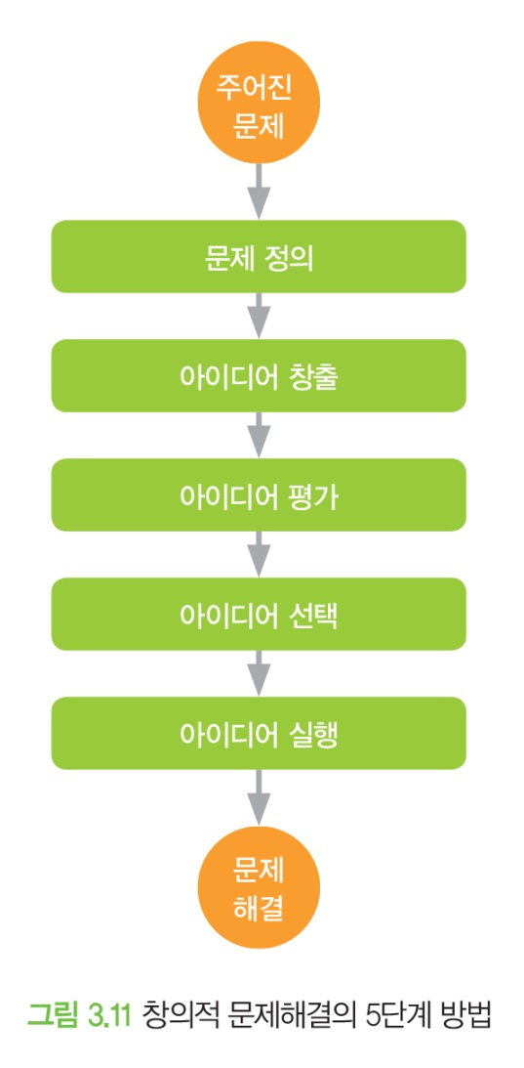
창의적 문제해결
(2) 창의적 문제해결의 단계
① 문제 정의
: 문제의 목표를 명확하게 정의, 제약조건 파악
② 아이디어 창출
: 문제해결 가능성이 높은 아이디어를 이끌어 냄
③ 아이디어 평가
: 아이디어 평가 및 실현 가능한 아이디어 선정
④ 아이디어 판단
: 선택된 아이디어 중 가장 적합한 하나를 선택
⑤ 아이디어 실행
: 아이디어를 적용하여 문제해결의 결과 도출

Slide 28
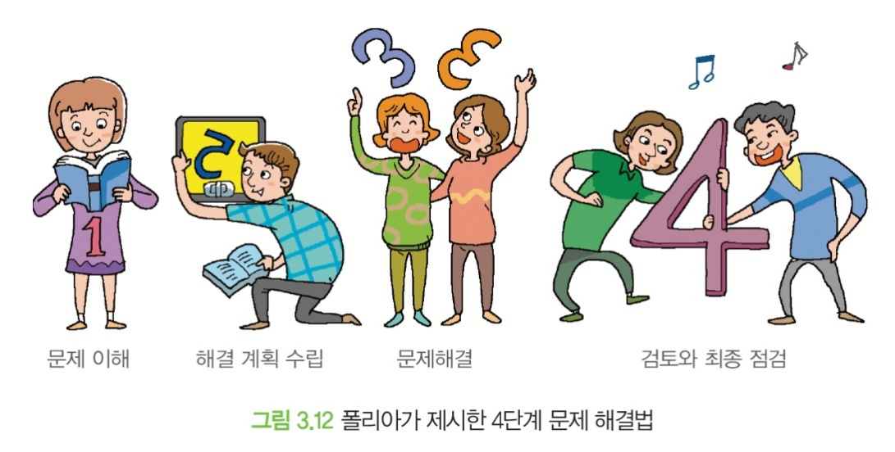
2.2 폴리아의 4단계 문제해결법
4단계 문제해결법
조지 폴리아(George Polya, 1887~1985)가 제시
[1단계] 문제 이해: 문제의 뜻, 주어진 조건, 목표 등 파악
[2단계] 해결 계획 수립: 해결 방법 수립
[3단계] 문제해결: 다른 방법 적용, 해결법이 타당한 지 점검
[4단계] 검토와 최종 점검: 점검 및 검토

Slide 29
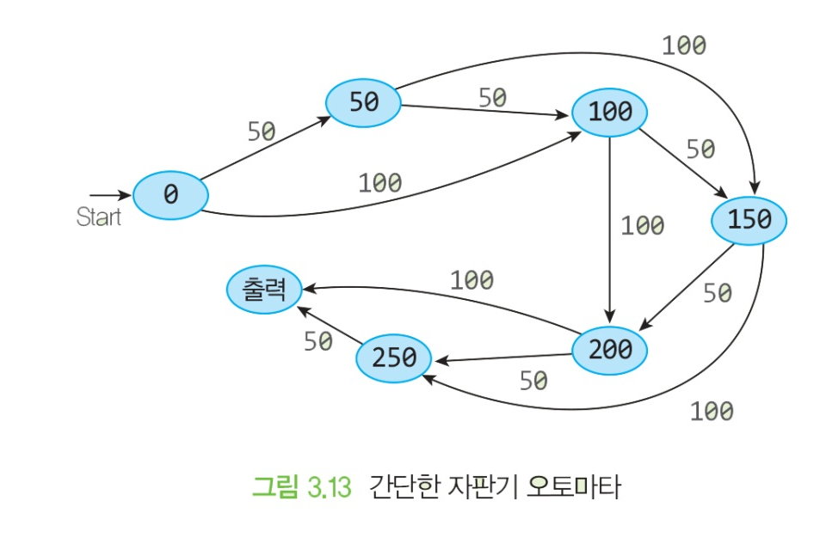
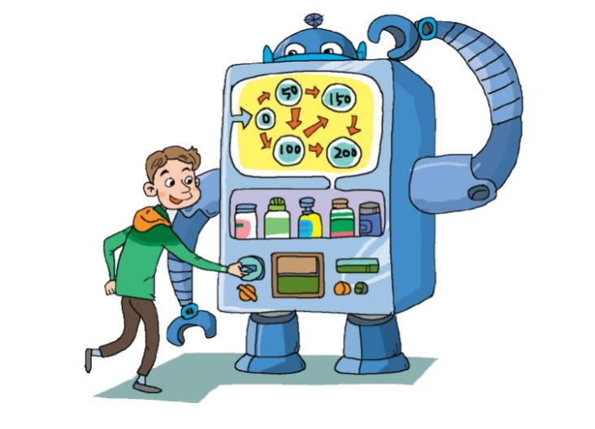
2.3 문제해결을 위한 모델링의 예
(1) 다이어그램(diagram)을 이용한 자판기의 설계
[예제 3.1] 우리가 일상생활에서 흔히 만날 수 있는 그림3.13과 같은 이론적인 자판기 오토마타는 50원짜리와 100원짜리 동전을 넣을 수 있으며, 투입한 돈이 300원 또는 그 이상일 때 자판기는 커피나 음료수를 내주고, 거스름돈을 돌려주지 않는 단순한 모델이라고 가정하자.

Slide 30
3. 열린 사고력 문제해결
3.1 문제해결 방안의 창의성과 상상력
문제해결의 방안
기본 개념과 원리를 생각하며 그 문제에 적용
알고 있는 유형의 문제인 경우 같은 방법을 적용
복잡한 문제인 경우 잘게 나누어 문제를 해결
다양한 관점으로 문제의 핵심에 접근
자유로운 생각으로 문제 해결의 실마리를 끌어냄

Slide 31
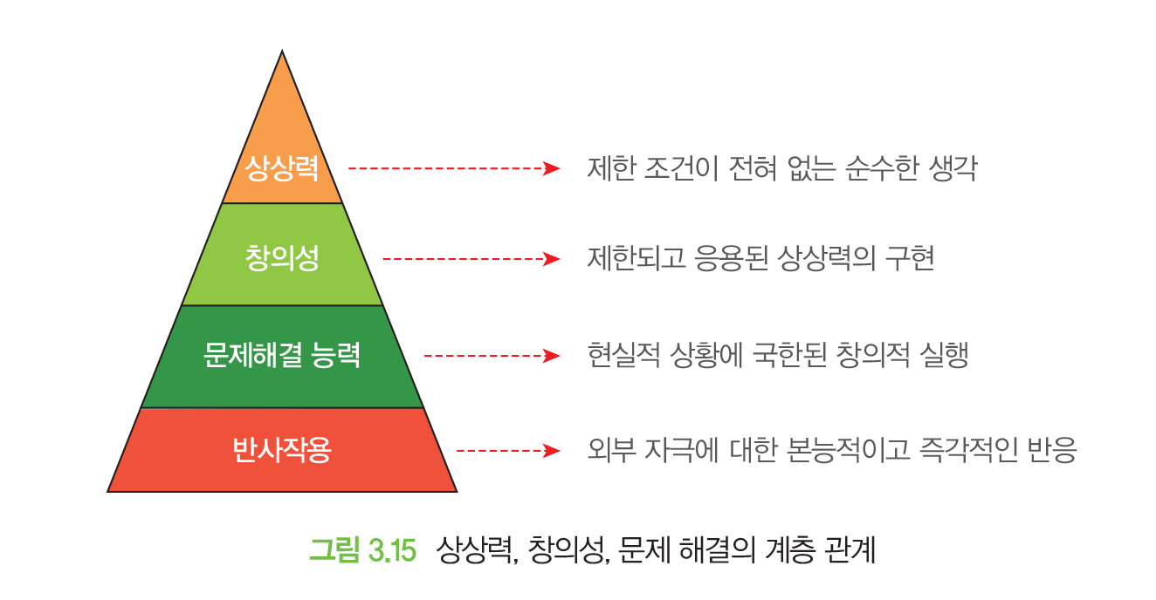
문제해결 방안의 창의성과 상상력
(2) 문제해결에 있어서의 창의성과 상상력의 중요성

Slide 32
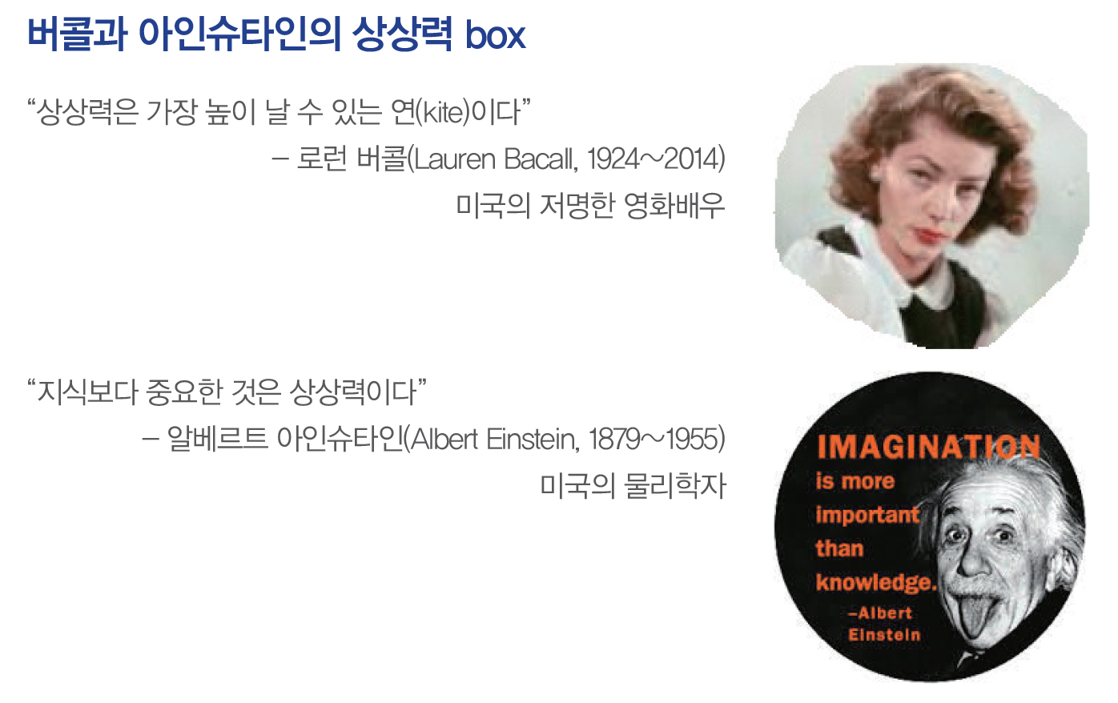
문제해결 방안의 창의성과 상상력
상상력(imagination)

Slide 33
3.2 열린 사고력 문제
열린 사고력 문제(open-ended problem)
사람에 따라 다양한 생각이나 답들이 나올 수 있음
예/아니오로 답할 수 없는, 깊은 사고 과정이 필요한 문제
질문을 통하여 문제해결을 위해 탐구하게 만드는 문제

Slide 34
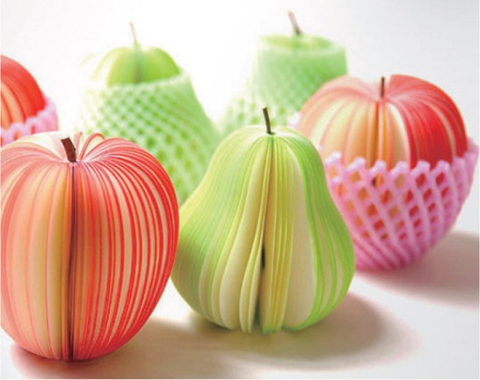
열린 사고력 문제
열린 사고력 향상 6계명
다른 방법은 없을까?
다른 용도에 적용한다면 어떨까?
확대 또는 축소한다면 어떨까?
다른 것과 결합하면 어떨까?
거꾸로 생각한다면 어떨까?
주어진 조건을 변경한다면 어떨까?

Slide 35

열린 사고력 문제
[예제 3.3] 다음 질문에 대해 떠오르는 생각을 써보자.
“만약 이 세상에 컴퓨터가 없어진다면 어떤 일이 생기겠는가?”

Slide 36
열린 사고력 문제
[풀이] 여러 가지 아이디어 생성 가능
모든 사전에서 컴퓨터 등의 단어가 사라질 것이다.
각 대학에서 컴퓨터 관련학과가 없어질 것이다.
컴퓨터 게임에 빠져들지 않을 것이다.
e-메일 등을 통한 정보의 교류가 단절될 것이다.
유전자 분석 등이 불가능해질 것이다.
항공기나 기차의 실시간 예약처리가 불가능해질 것이다.

Slide 37
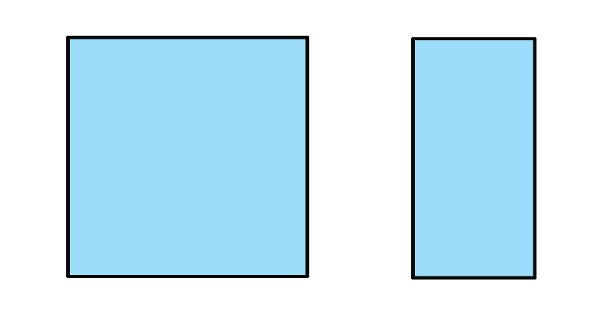
열린 사고력 문제
[예제 3.4] 눈금이 없는 정육면체와 직육면체 모양의 통에 물이 가득 차 있다. 물을 따르면서 절반이 되도록 하는 방법은 무엇일까?

Slide 38
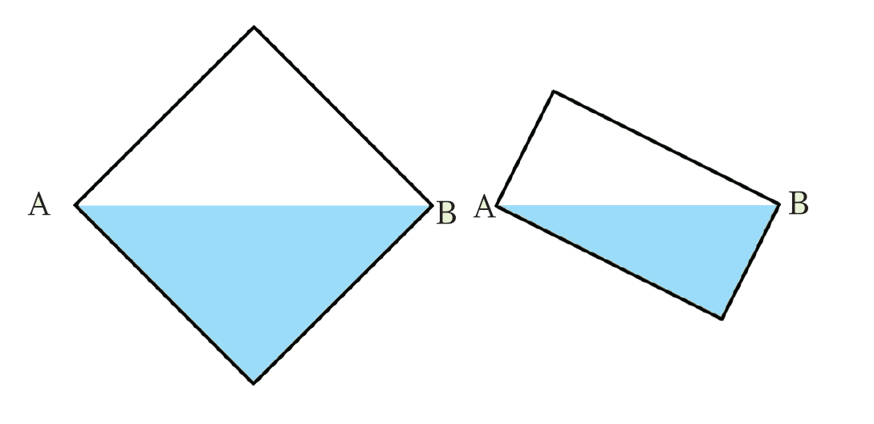
열린 사고력 문제
[풀이] 눈금이 없어도 절반 측정이 가능

